Slide 1
«Опасные игрушки для детей или как сделать так, чтобы праздник не был испорчен»
Медведева К.М.
2013 г.

Slide 2
Ребенок и пиротехника
Накануне Нового года лотки бойких торговцев и прилавки магазинов запестрят самой разнообразной «бытовой пиротехникой» - от бенгальских огней до скромных ракетных установок. Родители охотно покупают подобные «игрушки» детям. Ведь так хочется, чтобы праздничная ночь запомнилась яркими брызгами фейерверка! К несчастью, такие забавы часто заканчиваются печальными воспоминаниями.

Slide 4
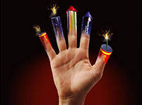
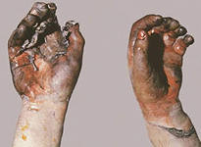
«Праздничная травма»
Именно так с печальной иронией называют врачи термические ожоги. Ведь именно на время всеобщего веселья приходится большее количество малышей, пострадавших от огненной пиротехники.

Slide 5
Медики чаще всего встречаются с двумя вариантами новогодних травм
1 вариант- «Снегурочки»
Типичные травмы малышей в детских садах, напрямую зависят от проведения «елок» и новогодних утренников. На такие мероприятия родители наряжают своих детей в маскарадные костюмы снегурочек, белочек, кошечек, снежинок. К сожалению, в основном такие наряды сделаны из синтетических легко воспламеняемых материалов, к тому же изобилуют большим количеством завязочек, бантиков, рюшечек.

Slide 6
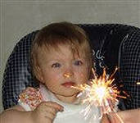
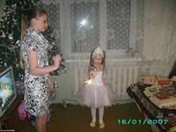
А на новогодних елках часто можно встретить бенгальские огни в качестве украшений. Между тем, в детских учреждений категорически запрещено использование пиротехнических изделий. Потому что из маленькой бенгальской искры часто возгорается сильное пламя, и нежная кожа ребенка покрывается уродливыми волдырями ожогов.

Slide 7
Второй вариант- «Петарды»
Травмы, связанные с использованием различных взрывчатых веществ. Такие поражения тяжелее обычных ожогов, поскольку при сгорании пороха или других взрывчатых соединений к термическому добавляется еще и химический ожог. А это весьма затрудняет лечение. Обычно такие неприятности возникают из-за неправильного обращения с пиротехникой, купленной с лотка, инструкция к которой если и была, то напоминала описание принципа действия космического звездолета.

Slide 8
Кроме того, папы и мамы при покупке редко обращают внимание на срок годности таких «игрушек». А ведь истекший срок годности и испорченная упаковка – не редкость. Зачастую невозможно проверить условия хранения петард, составляющие компоненты таких изделий и получить гарантии их качества.

Slide 9
Праздник без слез
Перед каждым новогодним праздником мы слышим предостережения медиков о мерах безопасности, которым нужно следовать как, например, правилам дорожного движения. Но из года в год количество пострадавших от фейерверков и прочей пиротехники ребятишек не уменьшается, поэтому говорить об этом необходимо снова и снова. Правила пиротехнической безопасности довольно просты.

Slide 10
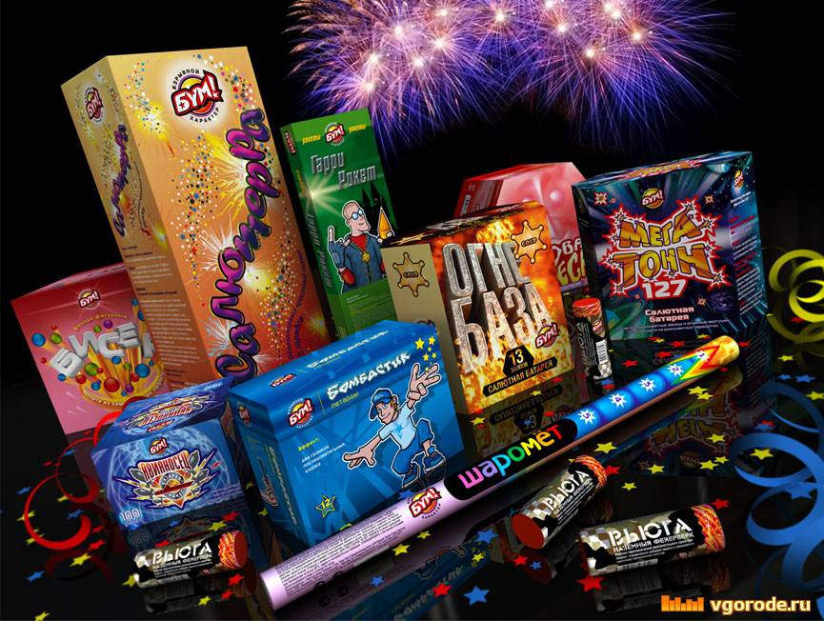

Slide 11
Это важно!
♦ Приобретайте хлопушки и петарды только в специализированных магазинах, а не на вещевых рынках. Всегда спрашивайте сертификат качества на каждое изделие. ♦ Отдавайте предпочтение отечественным изделиям – они надежнее. Ведь, как правило, выпускаются такие фейерверки на бывших оборонных заводах, где продукция проходит серьезный контроль качества и подлежит обязательной сертификации (в отличие от большинства продукции сомнительных китайских фирм).

Slide 12
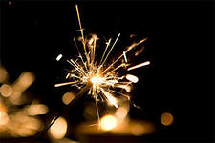
♦ Внимательно изучайте инструкцию! Даже самые безопасные на вид «хлопушки» могут привести к неприятностям при неправильном использовании. ♦ Зажигая бенгальский огонь, помните, что стержень может нагреться и малыш выронит его из рук на одежду или на палас.

Slide 13
♦ Сегодня редко кто украшает новогоднюю юлку ватой, но электрическая гирлянда по-прежнему остается традиционной частью праздничного декора. Следите, чтобы удлинитель с розеткой были вне зоны досягаемости маленьких. ♦ И главное – среди новогодней суеты не оставляйте малышей без присмотра. Тогда праздники оставят в памяти только приятные и радостные впечатления и воспоминания.

Slide 14
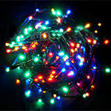
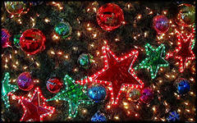
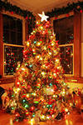

Slide 15
Чтобы праздник не был испорчен, нужно помнить и строго соблюдать правила пожарной безопасности:
1.Елка должна стоять подальше от батарей отопления, её нельзя украшать легковоспламеняющимися игрушками, горящими свечами;
2.Электрические гирлянды также могут стать причиной пожара или поражения человека электрическим током, поэтому прежде чем повесить гирлянду, её нужно обязательно включить и проверить;
3.Неправильное применение пиротехники может привести не только к пожару, но и к серьёзным травмам.

Slide 16
Помните!!!
Нельзя использовать пиротехнику в домах и квартирах, на балконах, под низкими навесами и кронами деревьев. Пиротехнические игрушки не просто горят, а ещё и разбрасывают искры в разные стороны. Это может вызвать пожар.
Нельзя направлять ракеты и петарды на людей.
Нельзя подходить ближе, чем на 15 метров, к зажжённым фейерверкам.

Slide 17
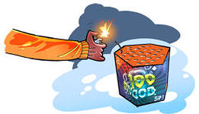
Нельзя бросать петарды под ноги людям и животным.
Нельзя поджигать фитиль, держа его возле лица.
Нельзя использовать пиротехнику при сильном ветре.

